Slide 2
Historique

Slide 3
Introduction
Parfois, la résolution implicite des équations différentielles n’est pas possible, coûteuse, compliqué ou demande trop de calcul.
Pour ce faire, la solution pour ce problème est d’opter pour des méthodes approximatives.
Dans ce qui suit, on va traiter le cas de la résolution numérique des équations différentielles ordinaires.
On en distingue deux types : les méthodes à un pas et celles à multi-pas
Notre sujet traite cette dernière méthode en particulier.

Slide 4
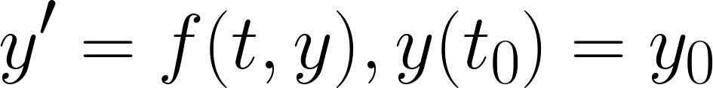

Les méthodes de différenciation vers l’arrière (Backward differentiation)
Définition :
Les BDF sont utilisés pour résoudre les problèmes de la valeur initiale :
La formule générale d’un BDF peut-être écrit comme suit
où h détermine l’étape d’intégration avec

Slide 5
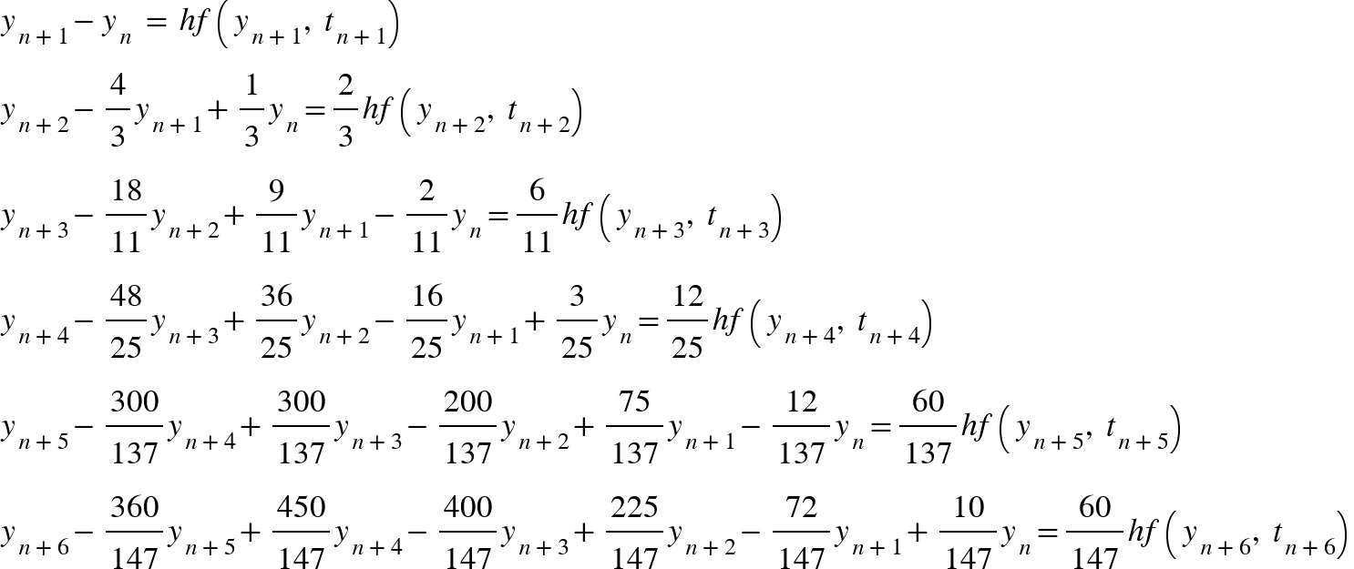
Formules spécifiques
Suivant l’ordre on aura les formules suivantes :

Slide 6
Formules spécifiques
La première formule coïncide avec la méthode d’Euler à l’envers, de fait que c’est une méthode à un pas et se calcule par la méthode de différenciation vers l’arrière.
Une formule d’ordre maximale est appelé BDF-s, par exemple, la méthode d’Euler à l’envers est appelée BDF1.
dénote le pas d’intégration.
Plus est grand, plus le résultat est plus précis
Les méthodes avec s ≥ 7 ne sont pas utilisées car elles ne sont pas stables à zéro.

Slide 7




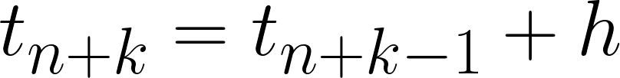



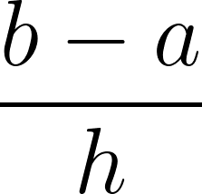
Principe de la méthode
Soit l’équation différentielle suivante , on cherche à trouver la solution sur l’intervalle [a, b].
Choisir l’étape d’intégration
Calculer avec :
Calculer avec :
Le calcul des et se fait en commençant de à
Remplacer et dans l’une des BDF.
Répéter ce processus fois.

Slide 8
Quelques recommandations
Choisir la valeur de de sorte qu’elle ne soit pas assez petite pour ne pas s’éloigner carrément de la solution, et pas assez grande pour que le calcul ne soit pas trop lent.
Interpoler les points issus de l’application de la méthode afin de déterminer un polynôme décrivant la solution approchée de l’équation différentielle.

Slide 9
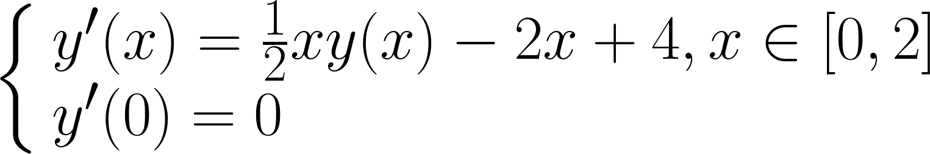
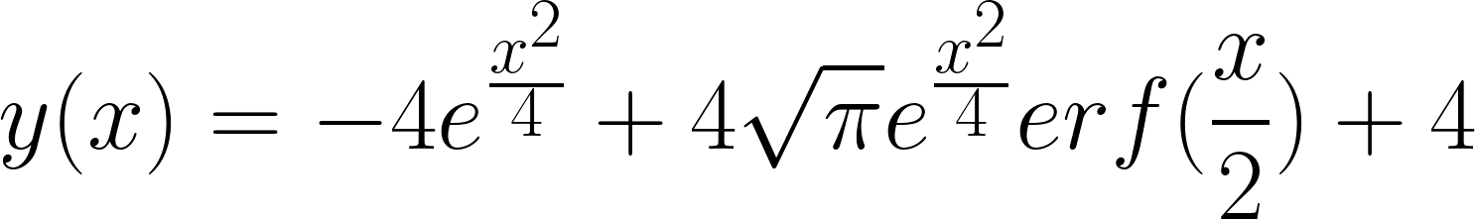
Exemple
Soit l’équation différentielle suivante :
Sa solution analytique est
or, elle n’est pas évidente à calculer.
C’est dans ce cas que l’utilité des méthodes approchées apparait.
Notes:
\left\{
\begin{array}{ll}
y'(x) = \frac{1}{2}xy(x)-2x+4, x \in [0, 2] \\
y'(0) = 0
\end{array}
\right.

Slide 10
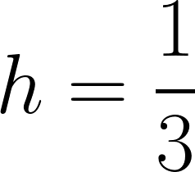
Déroulement de l’exemple précédent
n | x_{n} | x_{n+1} | x_{n+2} | x_{n+3} | y_{n} | y_{n+1} | y_{n+2} | y_{n+3} | BDF3
0 | 0 | 0.33 | 0.67 | 1 | 0 | 1.11 | 2.12 | 3.14 | 3.21
1 | 0.33 | 0.67 | 1 | 1.33 | 1.11 | 2.12 | 3.14 | 4.28 | 4.37
2 | 0.67 | 1 | 1.33 | 1.67 | 2.12 | 3.14 | 4.28 | 5.7 | 5.81
3 | 1 | 1.33 | 1.67 | 2 | 3.14 | 4.28 | 5.7 | 7.6 | 7.77
4 | 1.33 | 1.67 | 2 | 2.33 | 4.28 | 5.7 | 7.6 | 10.33 | 10.62
5 | 1.67 | 2 | 2.33 | 2.67 | 5.7 | 7.6 | 10.33 | 14.48 | 14.99
6 | 2 | 2.33 | 2.67 | 3 | 7.6 | 10.33 | 14.48 | 21.05 | 22

Slide 11
Comparaison entre les résultats obtenues par BDF3 et la méthode exacte
L’erreur moyenne absolue :
n | 0 | 1 | 2 | 3 | 4 | 5 | 6 | 7 | 8 | 9
y | 0 | 1.24 | 2.4 | 3.6 | 4.99 | 6.8 | 9.36 | 13.31 | 19.79 | 31.03
y* | 0 | 1.11 | 2.12 | 3.21 | 4.37 | 5.81 | 7.77 | 10.62 | 14.99 | 22

Slide 12



Interprétation du résultat
On remarque que les résultats obtenus par la méthode exacte et BDF3 sont proches.
Plus le nombre de subdivisions est grand, plus les distances deviennent plus petites, et donc on atteint un niveau de précision plus grand de fait que l’erreur absolue diminue.
Avec et on a obtenu :
Ce qui n’est pas vraiment souhaitable. La solution consiste donc à augmenter et diminuer .

Slide 13
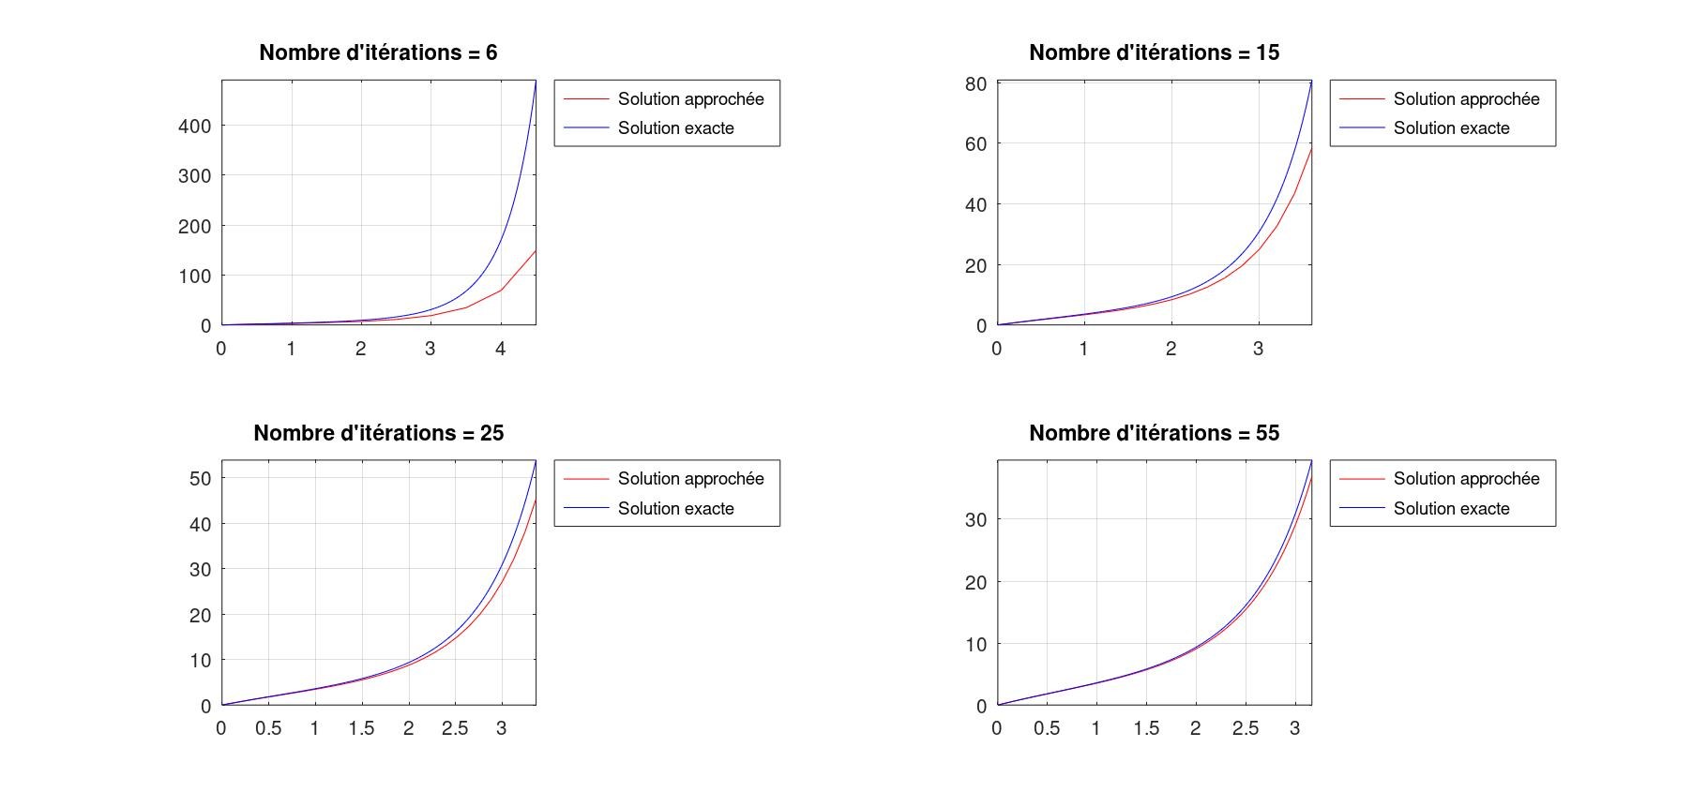
Interprétation graphique
Représentation graphique des solutions exacte et approchée en changeant le nombre d’itérations par la méthode BDF3

Slide 14
Les Méthodes de Runge-Kutta
Les méthodes de Runge-Kutta sont des méthodes d'analyse numérique d'approximation de solutions d'équations différentielles. Elles font parties des méthodes les plus populaires de part leur facilité de mise en œuvre et leur précision. C'est Carle Runge et Martin Kutta qui, en 1901, ont inventé ces méthodes.

Slide 15
Introduction:
Dans de nombreux cas, les systèmes d'équations différentielles que l'on rencontre en science peuvent se mettre sous la forme d'une équation différentielle ordinaire du premier ordre du type :

Slide 16
Conclusion:
Les techniques de Runge-Kutta, d'ordre 2 ou 4, ont l'avantage d'être simples à mettre en œuvre, précises et assez stables. De nombreux logiciels de calcul utilisent par défaut la méthode RK4 dans sa version adaptative .
Bien entendu ces méthodes ont aussi leurs défauts : elles sont assez gourmandes en temps de calcul et ne sont pas adaptés aux systèmes conservatifs aux temps longs.
Notes:
Lilia, on n’aura qu’une seule introduction et conclusion générale dont nous allons parler des méthodes à multi-pas

